Slide 1
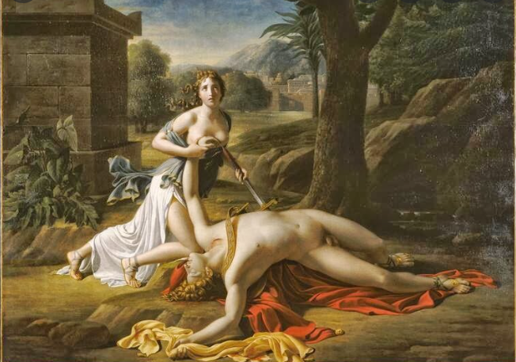

Πύραμος και Θίσβη (2)
Ρωμαϊκή παραλλαγή (Οβίδιος)
Δυο νέοι αγαπιόντουσαν μακριά στη Βαβυλώνα, δε χαίρονταν τον Έρωτα, αφού οι δυο γονείς τους να βλέπονται απαγόρευαν. Μόνο για σύμμαχο είχαν στον τοίχο μια μικρή ρωγμή, τα λόγια ν’ ανταλλάσσουν.
Την όψη ο ένας τ’ αλλουνού δεν είχε δει ακόμα.
Μέρες περνούν και δεν μπορούν το σπίτι τους ν’ αφήσουν, μα μια φορά αποφάσισαν να σπάσουν τους κανόνες, σε ραντεβού ερωτικό να βγουν, να φιληθούνε, να ζήσουν την αγάπη τους κι ό,τι ήθελε προκύψει.
Σκέφτονται να συναντηθούν έξω από τα τείχη, στον τάφο κάποιου. Μια μουριά έχει για συντροφιά του και τρέχει δίπλα μια πηγή. Η Θίσβη φτάνει πρώτη, νύχτα και βλέπει λέαινα, που είναι λεκιασμένη από το αίμα των βοδιών γύρω από τη μουσούδα και θέλει γάργαρο νερό να πιεί, να ξεδιψάσει.
Φοβήθηκε η κοπελιά και το έβαλε στα πόδια και πάνω στο τρεχαλητό της έφυγε η σάρπα.
Το ύφασμα πλησίασε το αιμοβόρο ζώο σκουπίζοντας επάνω του το ματωμένο στόμα.
Σε λίγο φτάνει ο Πύραμος, που βλέπει κάποιο ρούχο να είναι ριγμένο καταγής και κάνει μαύρες σκέψεις, πως την καλή του το θεριό έχει κατασπαράξει.
Χωρίς να το πολυσκεφτεί σηκώνει το σπαθί του, η σάρπα για να ποτιστεί και με δικό του αίμα.
Σα γύρισε η κοπελιά σε τούτο το σημείο, βλέπει το νιο μ’ ένα σπαθί στο σώμα καρφωμένο.
Το έσυρε από την πληγή και με τον ίδιο τρόπο ήλπισε σε συνάντηση στον άλλο κόσμο ίσως.
Αίμα κυλά τόσο πολύ απ’ των παιδιών το σώμα, που βάφει της μουριάς καρπούς κόκκινους από άσπρους.
.
Στίχοι: Ιωάννης Προγάκης
Μουσική: AI, δοκιμαστικό Demo (δημιουργήθηκε με το Suno AI / Μη εμπορική χρήση)

